Slide 1

Fundamentos de HTML
Fundamentos da Web

Slide 2
Objetivos
Como o Browser lê arquivos HTML
Sintaxe de um elemento HTML; abrindo e fechando tags, elementos, atributos, conteúdos
Aprendendo estrutura de um documento HTML,
Elementos <html> <head> <title> & <body>
Aprendendo metadados de documentos:
Elementos <link>, <meta>, <style>

Slide 3
1. Como o Browser lê
Páginas Web?
https://developer.mozilla.org/en-US/docs/Web/Performance/How_browsers_work#parsing

Slide 4
Lendo arquivos HTML PARSING
Processo disparado quando dados chegam ao navegador
O Browser analisa e transforma o arquivo de texto no DOM e CSSOM para renderizar a página

Slide 5
DOM e CSSOOM PARSING
DOM – Document Object Model
árvore de conteúdos da página
CSSOM – CSS Object Model
representação (processável, manipulável) do CSS.
Permite que a estilização atribuída ao documento possa ser lida e manipulada via script

Slide 6
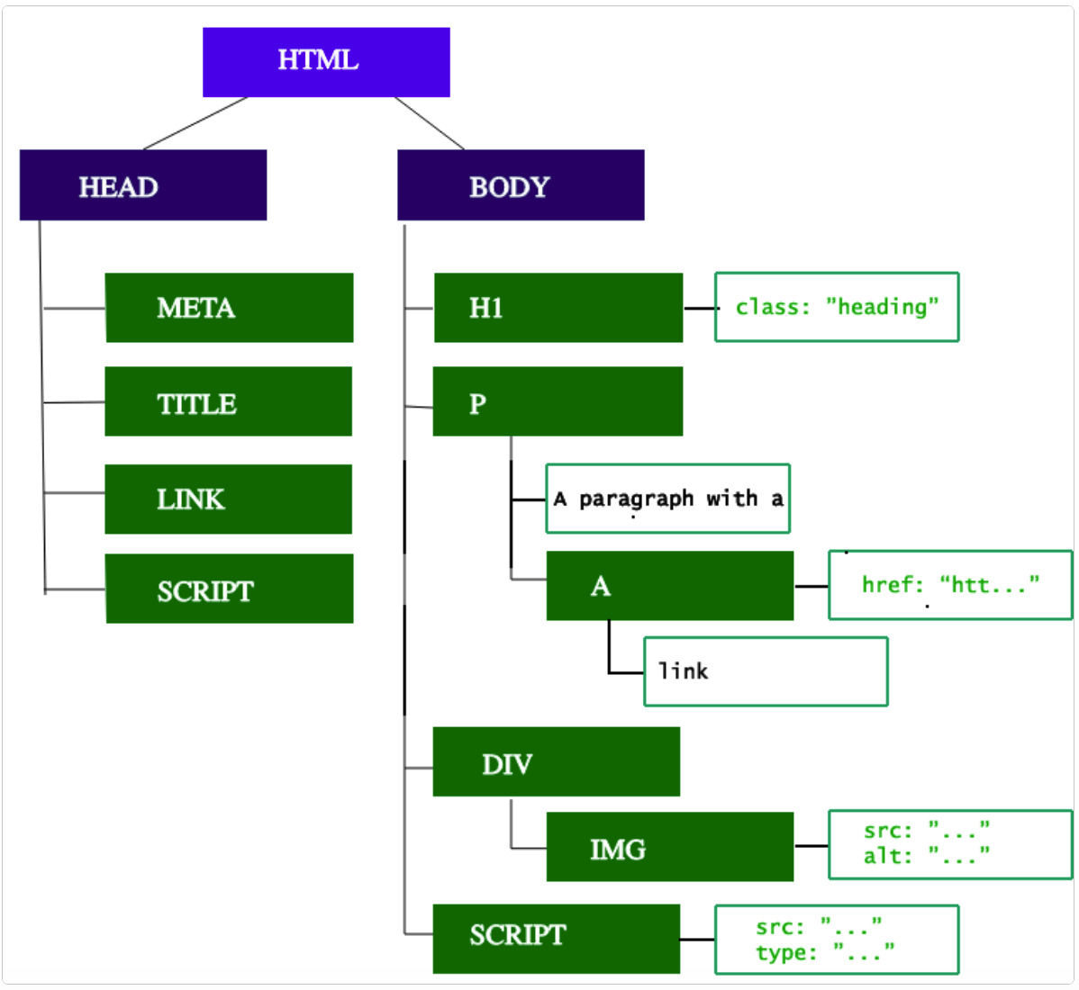
Construindo a árvore DOM
Processamento do HTML e construção da árvore DOM
Tokenização e construção da árvore
Tokenização: identificação das tags e atributos e processamento
A árvore DOM descreve o conteúdo do documento

Slide 7
Observações
A Árvore representa as relações e hierarquias entre diferentes tags
Tags aninhadas são nós filhos
Quanto maior o número de nós, mais demorado para carregar a página... CUIDADO
Quando o parser encontra um recurso não-bloqueante, (img, p.ex.), o browser requisita o recurso e segue parseando
Scripts sem atributo async ou defer bloqueiam a renderização e pausam o parsing
Muitos scripts podem retardar o carregamento de páginas

Slide 8

Scanner de Pré-carregamento (Preload scanner)
Enquanto o navegador constrói a árvore DOM, este processo ocupa a thread principal.
Analisa o conteúdo disponível e solicitará recursos de alta prioridade, como CSS, JavaScript e fontes da web.
Busca um recurso antes mesmo do Parser requisitar
Recupera recursos em segundo plano para otimizar a carga da página
Reduzem os bloqueios.

Slide 9
2. Construindo o CSSOM
O CSS object model é similar ao DOM – é uma árvore também
O navegador converte as regras CSS em um mapa de estilos que ele pode entender e trabalhar.
O navegador passa por cada conjunto de regras no CSS, criando uma árvore de nós com relacionamentos
pai, filho e irmão com base nos seletores CSS.
A construção do CSSOM é bastante rápido

Slide 10

Interpretando o JavaScript
Durante a construção do CSSOM
JavaScript é interpretado, compilado, parseado e executado

Slide 11

Construindo a árvore de acessibilidade
O navegador também cria uma árvore de acessibilidade que os dispositivos assistivos usam para analisar e interpretar o conteúdo.
O modelo de objeto de acessibilidade (AOM) é como uma versão semântica do DOM.
Quando o DOM é atualizado, o Browser atualiza o AOM
AOM não é modificável pelas próprias tecnologias assistivas.
O conteúdo só estará acessível aos leitores de tela quando o AOM estiver pronto

Slide 12
Renderizar
Estilo, layout, pintura e, em alguns casos, composição.
CSSOM e DOM criadas na etapa de análise são combinadas em uma árvore de renderização
Calcular o layout de cada elemento visível, que é então apresentado na tela.
O conteúdo pode ser promovido para suas próprias camadas e composto, melhorando o desempenho pintando partes da tela na GPU em vez da CPU, liberando o thread principal.

Slide 13
3. Criação da Árvore de Renderização
Combinando o DOM e o CSSOM
Aplicação das regras do CSSOM no DOM.
Julga as regras em cascata

Slide 14

4. Layout
Apresentar na tela o layout da árvore de renderização, calculando a geometria de cada um dos nós
Cada largura, altura e localização de nós

Slide 15

5. Pintura
Cada um dos nós

Slide 16
Atividade desenhe a árvore DOM para o seguinte código
<html>
<head>
<title>Fundamentos de HTML</title>
<meta name="keywords" content=”Browsers, Renderização, HTML, Fundamentos da Web">
<meta name="description" content=”Esta aula descreve o carregamento de páginas Web">
<meta charset=”utf-8">
<link rel=”stylesheet" href="../estilo.css">
</head>
<body>
<h1>Fundamentos da Web</h1>
<p>Navegadores seguem um processo para a renderização de páginas. Conhecer esse procedimento nos ajuda a desenvolver sites mais eficientes.</p>
<ol>
<li>Construindo o DOM</li>
<li>Construindo o CSSOM</li>
<li>Construindo a Árvore de Renderização</li>
<li>Layout</li>
<li>Pintura</li>
</ol>
</body>
</html>

Slide 17
Sintaxe HTML
https://w3schools.com/html/html_elements.asp

Slide 18
Elementos HTML
Definido por uma tag de abertura, algum conteúdo e tag de fechamento
<tagname>Conteúdo aqui...</tagname>
Exemplos:
<h1>My First Heading</h1>
<p>My first paragraph.</p>

Slide 19
Elementos aninhados
<!DOCTYPE html> <html> <body> <h1>My First Heading</h1> <p>My first paragraph.</p> </body> </html>

Slide 20
Elementos HTML vazios
Elementos HTML sem conteúdo
Exemplo
<p>This is a <br> paragraph with a line break.</p>
Quebra de linha

Slide 21
HTML não é case sensitive
MAS... W3C recomenda minúsculas em HTML

Slide 22
Primeiras tags
Tag | Descrição
<html> | Define o nó raiz de um documento HTML
<body> | Define o corpo do documento
<h1> a <h6> | Define cabeçalhos de conteúdo em HTML
<h1> é usado para cabeçalhos de maior nível
Exemplo: título de um livro
<h6> cabeçalhos de menor nível
Exemplo: subsubsubseção...

Slide 23
Atributos HTML
lang é um atributo que especifica o idioma da página.
Ajuda motores de busca e navegadores
Todos elementos HTML podem ter atributos
Atributos oferecem informações adicionais sobre elementos
Atributos são sempre especificados na tag de abertura
Atributos normalmente vêm em pares nome=“valor”
Exemplo:
<!DOCTYPE html> <html lang=“pt-br”> <body>
<h1>My First Heading</h1> <p>My first paragraph.</p>
</body> </html>

Slide 24
Estrutura de um documento HTML
https://htmlquick.com/tutorials/document-structure.html

Slide 25
Estrutura básica
Consiste nas seguintes seções:
The DTD (!DOCTYPE declaration).
The main container (html element).
The head section (head element).
The body section (body element).

Slide 26
Doctype declaration
Documentos HTML precisam iniciar com a declaração de seu tipo
Indica para o navegador qual tipo de documento está sendo manipulado
A declaração é inserida com a marcação especial !doctype
Em HTML5, a declaração é feita da seguinte forma:
<!doctype html>

Slide 27
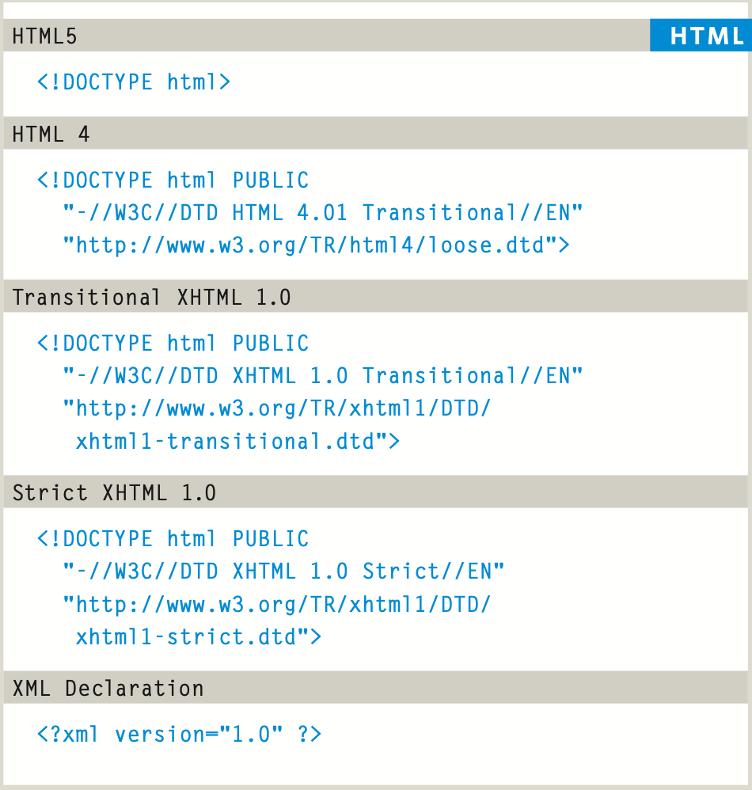
Doctype

Slide 28
Contêiner principal: elemento html
<html> deve envolver TODAS as demais marcações
<!doctype html> <html lang=“pt-br”> todos os elementos html aqui!
</html>

Slide 29
head de um documento
Contêiner para metadados do documento
5 categorias de metadados:
Título do documento: descreve brevemente o tema do documento. É OBRIGATÓRIO.
É declarada pelo elemento <title>
Declarações de estilo: definição de grupos de estilos usados para configurar a apresentação
São declaradas por elementos <style>
Scripts client-side: insere programas para dar funcionalidades e interatividade
São declaradas por elementos <script>
Instruções meta: definem atributos e valores descritores
Declaradas por elementos <meta>
Informações relacionais: indicam recursos relacionados ao documento
Declaradas por elementos <link>

Slide 30
<head>
<title>Eppur si muove</title>
<meta name="keywords" content="Galileo Galilei, heliocentrism, geocentrism">
<meta name="description" content="This document approaches briefly the works of Galileo Galilei about the Heliocentrism...">
<meta name="Author" content="Mark Rottenberg">
<style>
table {
width: 100%;
border-color: black;
}
</style>
<script>
result = 0;
let increment = amount => { result += amount; }
</script>
<link rel="index" href="../index.html">
<link rel="alternate" media="print" href="printer-version.html">
</head>

Slide 31
body de um documento
Parte renderizada do documento, viewport

Slide 32
<!doctype html> <html lang=“en-US”> <head>
<title>This is the story of me, learning HTML on my own</title>
</head>
<body>
<p>Today I woke up decided to learn <abbr title="Hypertext Markup Language">HTML</abbr> on my own.
</p>
</body>
</html>

Slide 33
Elementos <meta>, <link>, <style>
https://developer.mozilla.org/en-US/docs/Learn/HTML/Introduction_to_HTML/The_head_metadata_in_HTML

Slide 34
Metadados em HTML
Dados que descrevem dados...
Auxiliam na definição dos conteúdos da página
Melhoram a indexação da página por buscadores >> melhor ranqueamento
Exemplos de metadadas em HTML:
author, description, charset, keywords, open graph datas

Slide 35
Metadados em HTML
São declarados no head do documento e não ficam aparentes na viewport
O <head> contém informações como
<title> – título da página; importantíssimo para o ranqueamento; aparece na aba do site
<link> – referencia arquivos externos, como folhas de estilo
<meta> – para metadescritores

Slide 36
Adicionando um título
Não confunda title com h1
<h1> aparece ao longo da página, na viewport
Marca os títulos de conteúdos
Título de histórias, artigos, ou qualquer outro conteúdo apropriado
<title> é um metadados que representa o título geral da página HTML como um todo, não de conteúdo.
Só pode haver um.
<!doctype html>
<html>
<head>
<title>título da página aqui</title>
</head>
<body>
<h1>Título de conteúdo</h1>
<p>Um conteúdo qualquer</p>
<h1>Outro título de conteúdo</h1>
<p>ATENÇÃO: use h1 com critério...</p>
</body>
</html>

Slide 37
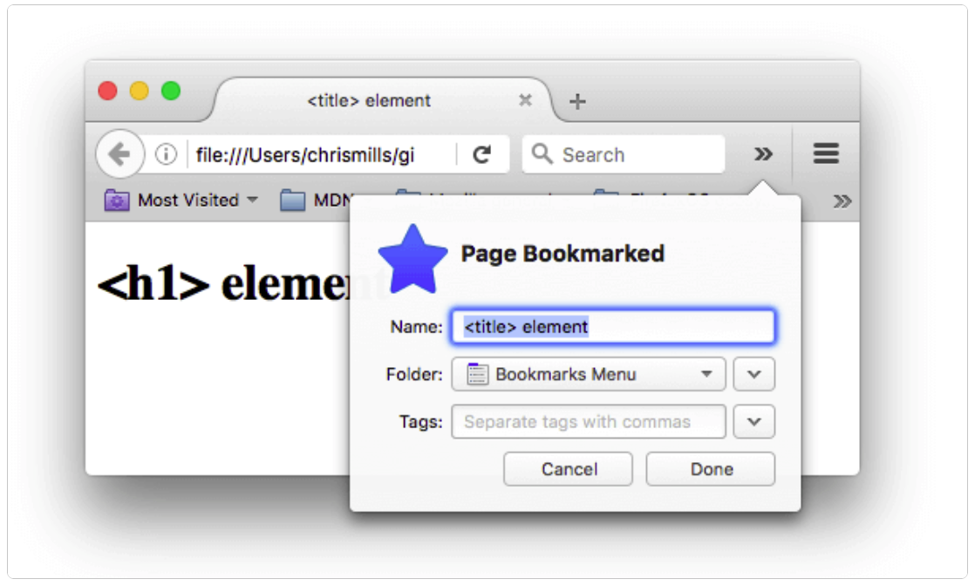
Title é usado no histórico do Browser

Slide 38
Referências
Como os navegadores interpretam páginas:
https://developer.mozilla.org/en-US/docs/Web/Performance/How_browsers_work#parsing
Elementos básicos de HTML
https://w3schools.com/html/html_elements.asp
Estrutura de um documento HTML
https://htmlquick.com/tutorials/document-structure.html
Metadescritores
https://developer.mozilla.org/en-US/docs/Learn/HTML/Introduction_to_HTML/The_head_metadata_in_HTML

Slide 39
Tags Textuais

Slide 40
Elementos HTML de conteúdo
Learn the purpose of the following elements:
3.2 <em>
3.3 <strong>
3.4 <time>
3.5 <code>
3.6 <span>
3.7 <br>
3.8 <abbr>
sub, sup, del, mark, q, quotation,

Slide 41
Elemento <em>
Tag semântica para dar ênfase em partes de textos.
Por padrão, o texto marcado com <em> aparece em itálico. Esta aparência pode ser alterada via CSS.
<p>Lorem <em>ipsum</em> dolor et amec pur amer avec na muer.</p>

Slide 42
Elemento <strong>
Tag semântica para destacar partes de textos, reforçando sua relevância frente o restante do texto.
Por padrão, o texto marcado com <strong> aparece em negrito. Esta aparência pode ser alterada via CSS.
<p>Lorem <strong>ipsum</strong> dolor et amec pur amer avec na muer.</p>

Slide 43
Elemento <mark>
Tag semântica para destacar partes de textos, algo semelhante a um marcador de textos.
Por padrão, o texto marcado com <mark> aparece com fundo amarelo. Esta aparência pode ser alterada via CSS.
<p>Lorem <mark>ipsum</mark> dolor et amec pur amer avec na muer.</p>

Slide 44
Elemento <q> <blockquote> e <code>
<q> Tag semântica utilizada para sinalizar que o conteúdo se refere a uma citação curta.
<blockquote> Tag semântica utilizada para sinalizar que o conteúdo se refere a uma citação longa.
<code> Tag semântica utilizada para sinalizar que o conteúdo se refere a um trecho de código

Slide 45
Elemento <span>
Tag genérica para aplicarmos regras de CSS em partes de textos.
<p>Lorem <span>ipsum</span> dolor et amec pur amer avec na muer.</p>
Com este recurso, é possível definir regras de CSS para alterar a visualização do trecho.

Slide 46
Elemento <sup> e <sub>
<sup> Tag utilizada para deixar um trecho de texto em sobrescrito.
<p>X<sup>2</sup> = Y<sup>2</sup> + Z<sup>2</sup>
Resultado: X² = Y² + Z²
<sub> Tag utilizada para deixar um trecho de texto em subescrito.
<p>X<sub>2</sub> = Y<sub>2</sub> + Z<sub>2</sub>
Resultado: X₂ = Y₂ + Z₂

Slide 47
Elemento <address> e <time>
<address> Tag semântica utilizada para sinalizar que o conteúdo se refere a um endereço.
<p>Sede: <address>Rua João Brasil, 25</address>.</p>
<time> Tag semântica utilizada para sinalizar que o conteúdo se refere a uma data.
<p>Data de Fundação: <time>20/01/1984</time>.</p>

Slide 48
Elementos <b>, <i>, <u>
Tag legadas para marcar partes de textos
<b> era usado para destacar trechos de texto como negrito
<i> era usado para destacar trechos de texto como itálico
<u> era usado para destacar trechos de texto como sublinhado
Conforme discutimos em aula, a linguagem HTML deve ser usada para estruturar documentos web, e não para definir aspectos de visualização...

Slide 49

Referências
Marcações textuais
https://w3schools.com/html/html_formatting.asp
https://developer.mozilla.org/en-US/docs/Web/HTML/Element#text_content]
Marcações semânticas em linha
https://developer.mozilla.org/en-US/docs/Web/HTML/Element#inline_text_semantics

